Slide 1
Правила питания школьников младших классов
Заведующая отделом организации и проведения мероприятий в области гигиенического обучения и воспитания, к.м.н. Демко Е.А.
Врач по медицинской профилактики отдела организации и проведения мероприятий в области гигиенического обучения и воспитания Замятина Е.П.

Slide 2
Правильное питание: - Еда должна быть разнообразной

Slide 3
Пирамида питания

Slide 4
У Каши есть свой праздник – называется «Мирская каша». Отмечается он 26 июня

Slide 5
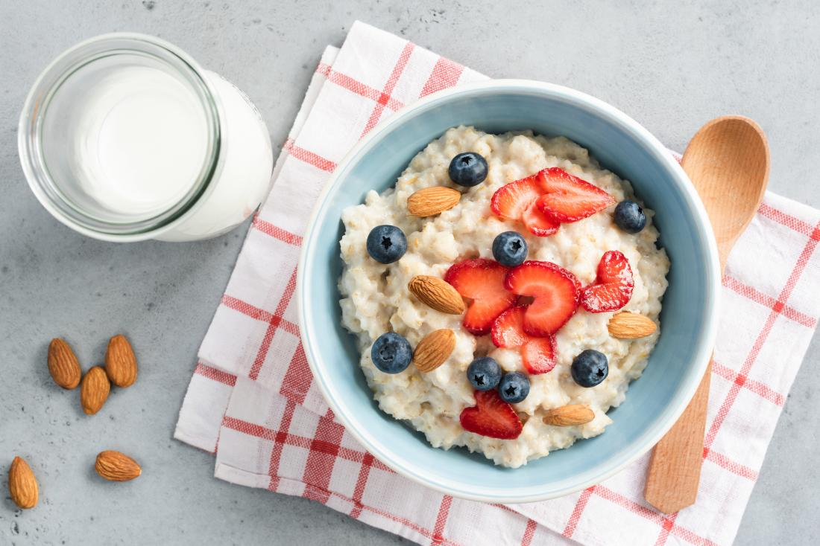
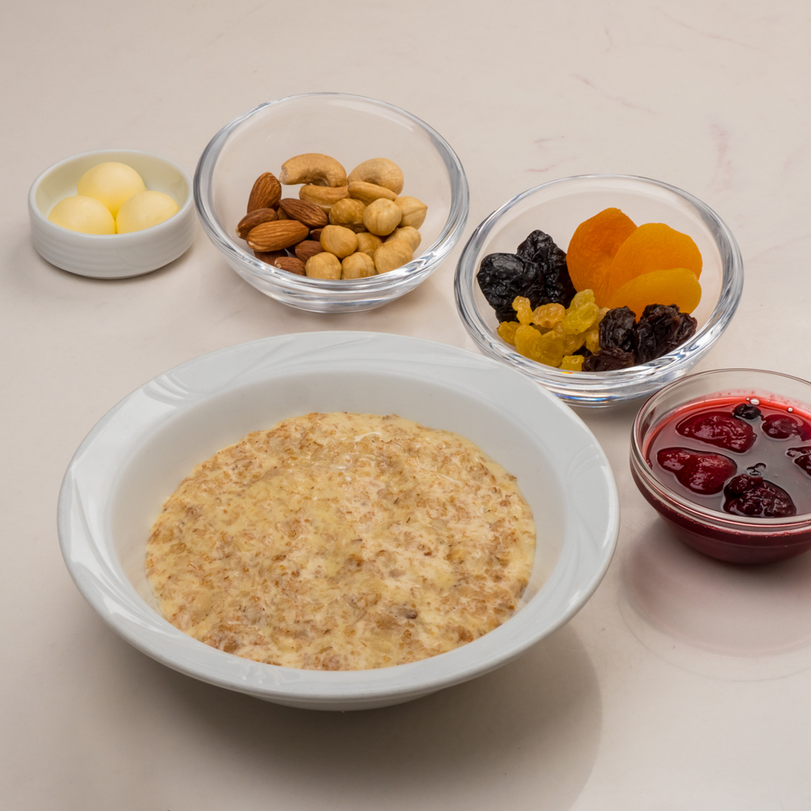
Чтобы каша стала вкуснее

Slide 6
Пища должна обязательно включать свежие овощи и фрукты! 300 г в день!

Slide 7
Молоко - полезный продукт для школьника. Рекомендуемая ежедневная норма молочных продуктов: молока -500 мл творога – 50 г сметаны - 20 г сыра - 15 г

Slide 8
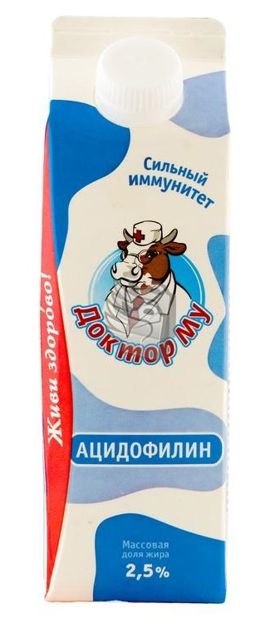
Кисломолочные продукты с полезными бактериями

Slide 9
По питательности рыбу можно сравнить с мясом, но при этом она легче усваивается. В ней содержатся витамин Д, фосфор, кальций, фтор, необходимые для развития костей, мышц и зубов, а йод благоприятно влияет на развитие умственных способностей.

Slide 10
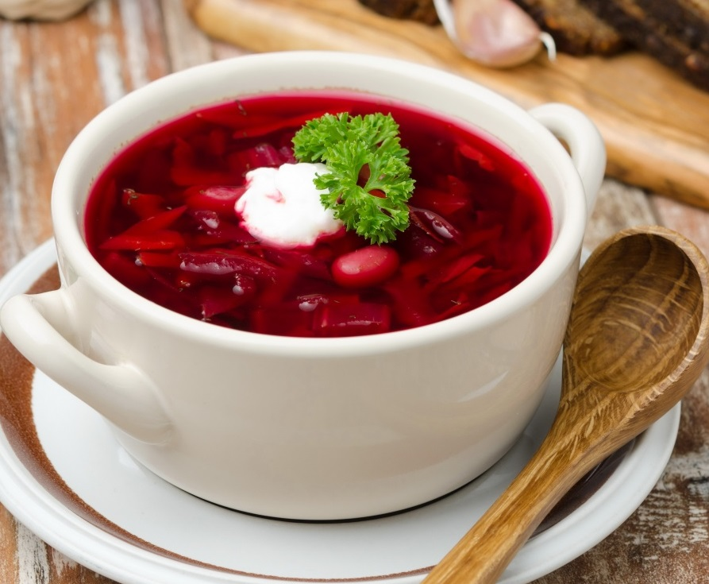
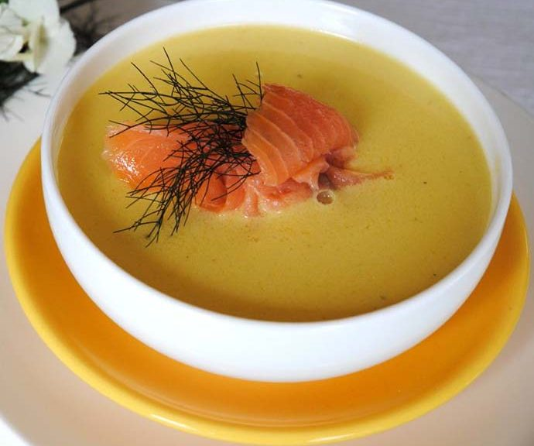
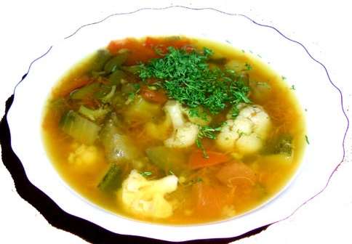
Ешьте жидкие блюда, суп способствует выделению желудочного сока, что помогает максимально усвоить поступающие в организм питательные вещества

Slide 11
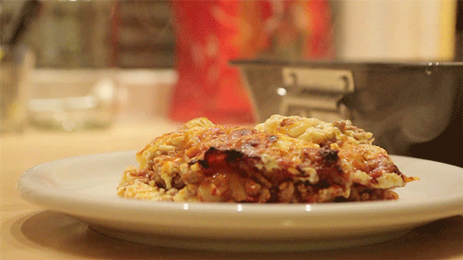
Польза горячего питания
Наблюдения показали, что дети, получающие горячее питание в условиях школы, меньше устают, у них на более длительный срок сохраняется высокий уровень работоспособности и успеваемость становится выше

Slide 12
5 приемов пищи в день: - 3 основных приемов - 2 перекуса Приемы пищи должны быть в одно и то же время

Slide 13
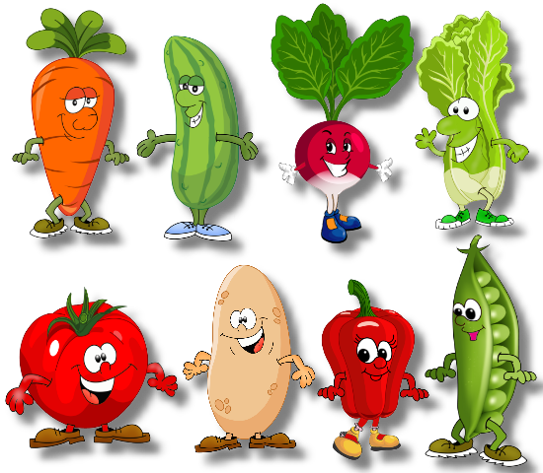
Овощи и фрукты – лучший вариант перекуса

Slide 14
Фастфуд – «мертвая еда». Много жиров, углеводов, сахара. Нет клетчатки!!!

Slide 15
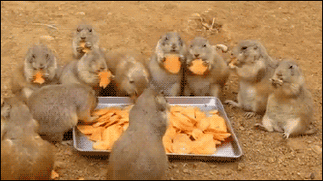
В составе чипсов, сухариков, продуктов быстрого приготовления много вредных веществ и канцерогенов, различные синтетические и натуральные ароматизаторы!!! Употребление этих продуктов может вызвать заболевания желудочно-кишечного тракта, ожирение и привести к раку!!!

Slide 16
Многие думают, что чипсы делают из картофеля.
Это не совсем так.
Чипсы делают из дегидратированного картофеля — сухих хлопьев.
.

Slide 17
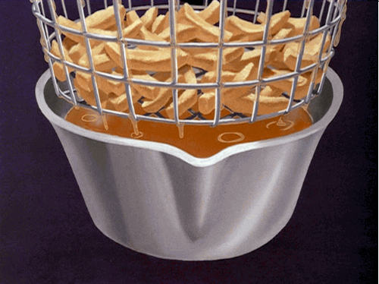
Чипсы обжаривают в большом количестве масла, что ведет к набору лишнего веса.
При жарке чипсов образуются очень опасные канцерогены, потребление которых приводит к раку и болезням нервной системы
В чипсах много соли. Соль удерживает воду в организме и нагружает почки, повышает давление крови, раздражает слизистую желудку, что может привести к язве.
В чипсах нет сыра или сметаны с зеленью. Запах создается искусственно, химическими веществами.

Slide 18
Пить, пить и еще раз пить!!! Норма воды в сутки 1,5-2 литра

Slide 19
Злоупотребление сладкими газированными напитками приводит к ожирению, кариесу, хрупкости костей из-за вымывания кальция из организма. В банке емкостью 355 мл. – 10 чайных ложек сахара!!! Важно отказаться от употребления газированных напитков

Slide 20
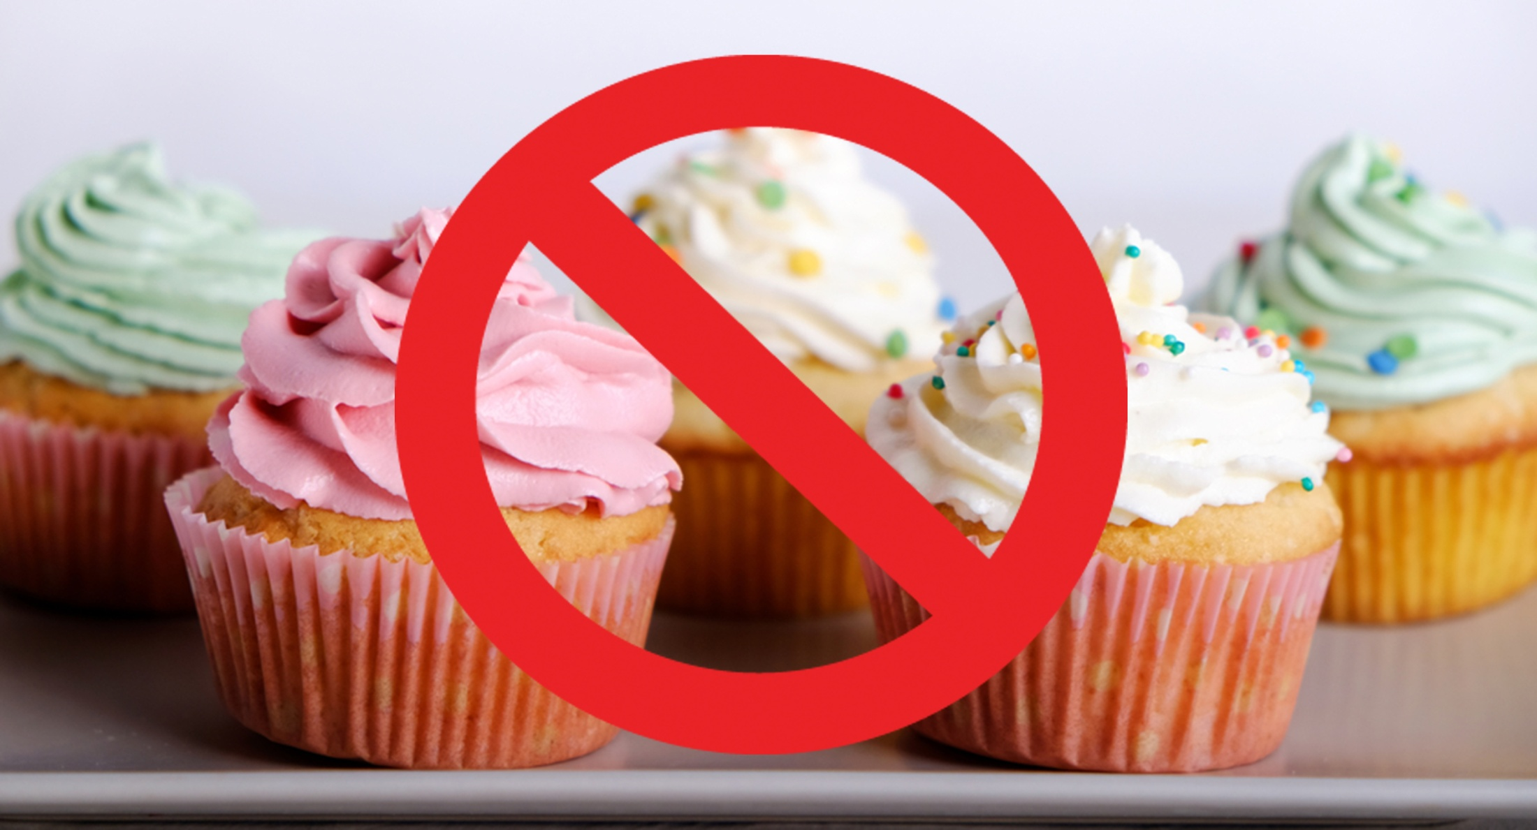
Сладкие блюда или сахаристые кондитерские изделия включаются в полдник, не чаще 3-4 раз в неделю в количестве до 10 г в день (1 конфета).
.

Slide 21
Кушать нужно медленно, тщательно пережевывая пищу

Slide 22
Воспитайте в себе полезные пищевые привычки:
Есть нужно 5 раз в день: завтрак, второй завтрак, обед, полдник, ужин.
Каши и супы должны присутствовать в рационе питания ежедневно.
Овощи в свежем и приготовленном виде - важнейший компонент ежедневного меню.
Свежие фрукты рекомендуется есть между основными приемами пищи в виде перекусов 2 раза в день.
Молоко и молочные продукты - обязательная составляющая питания растущего организма в количестве не менее 500 мл в день.
Включите в меню рыбные блюда.
Ограничьте потребление сладостей, включая их в питание не чаще 3-4 раз в неделю.
Исключите из рациона вредные продукты: чипсы, сухарики, фастфуд, сладкие газированные напитки.

Slide 23
Здоровое питание – путь к отличным знаниям

Slide 24
ПИТАЙТЕСЬ ПРАВИЛЬНО! БУДЬТЕ ЗДОРОВЫ!!!

